Slide 1
Час веселой математики.

Slide 2
Есть о математике молва, Что она в порядок ум приводит, Потому хорошие слова Часто говорят о ней в народе. Ты нам, математика, даешь Для победы трудностей закалку, Учится с тобою молодежь Развивать и волю, и смекалку. Тем, кто учит математику, Тем, кто любит математику, Тем, кто еще не знает, Что может любить математику, Этот конкурс посвящается!

Slide 3
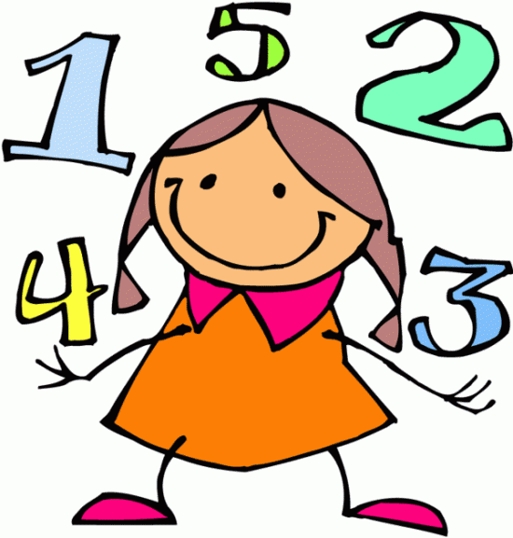
Разминка

Slide 4
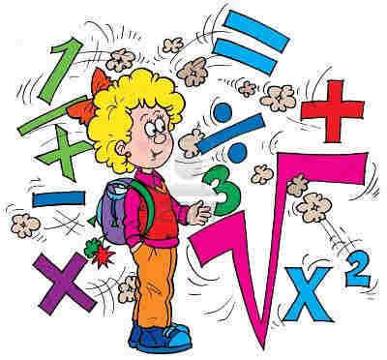
Самый внимательный

Slide 5
Математический кроссворд

Slide 6
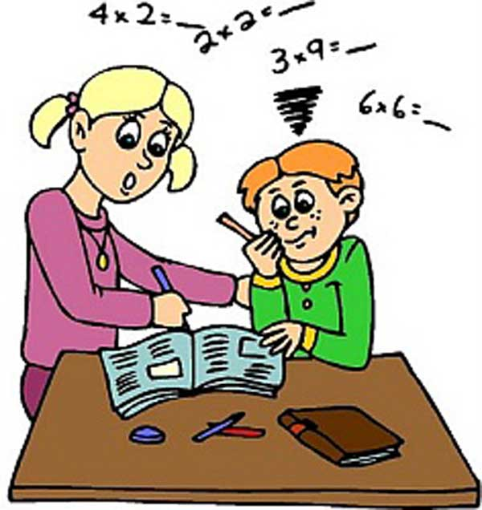
Аукцион

Slide 7
Юный эрудит

Slide 8
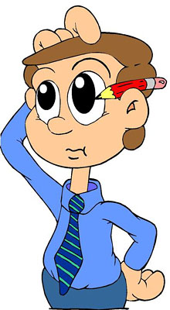
Конкурс капитанов

Slide 9
Конкурс художников

Slide 10
0 1 2 3 4 5 6 7 8 9

Slide 11
Спасибо за
внимание!

